Slide 1
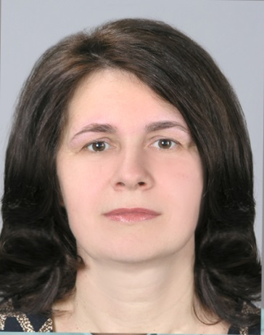
Середнє значення синодичного та сидеричного місяця
Автор:
Безперстов Роман Сергійович
учень 10-Б класу
СЗОШ №3 імені В.О. Нижниченка
м. Горішні Плавні, Полтавська область
Керівник:
Безперстова Людмила Сергіївна
учитель фізики
СЗОШ №3 імені В.О. Нижниченка

Slide 2
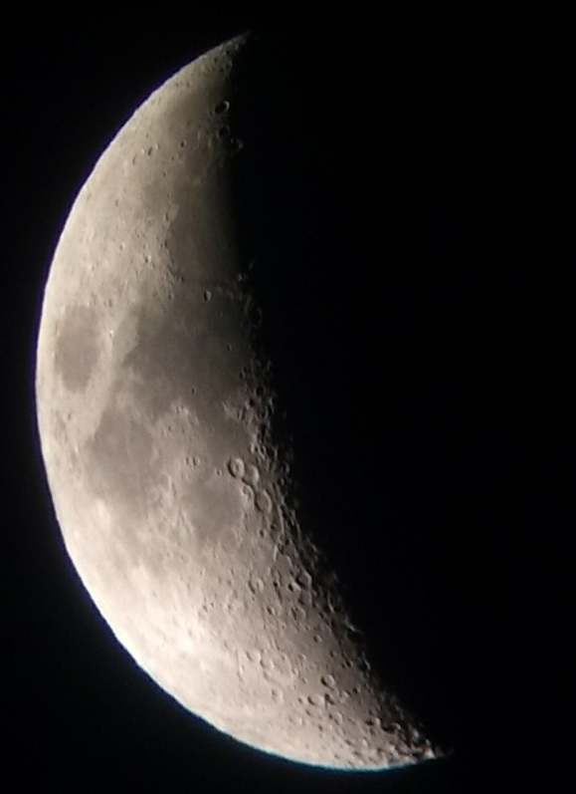
Мета: пояснити, чому астрономи користуються середніми значеннями синодичного та сидеричного періоду
Завдання:
1) з’ясувати, як обчислюють середнє значення синодичного та сидеричного місяця;
2) обчислити значення синодичного періоду Місяця протягом значного проміжку часу та порівняти його з середнім значенням;
3) пояснити причини різної тривалості синодичного місяця

Slide 3
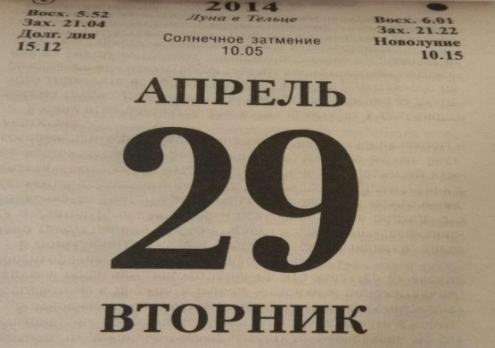
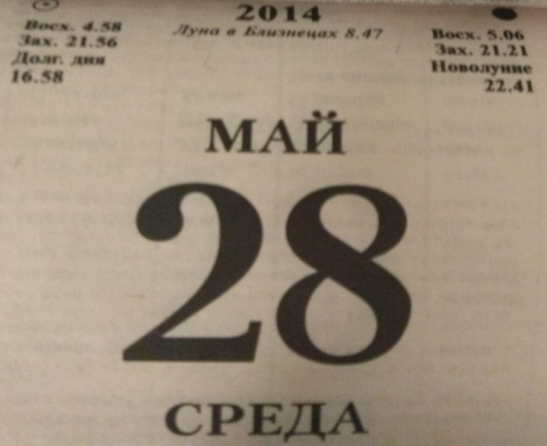
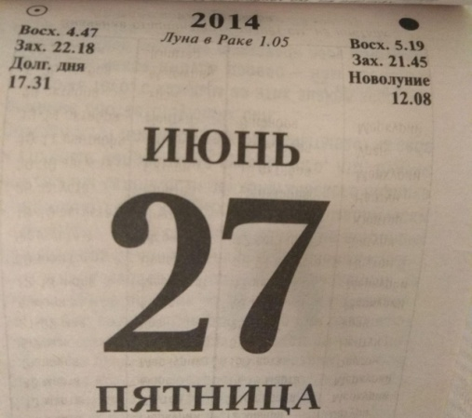
Чому значення синодичного періоду Місяця відрізняються?

Slide 4
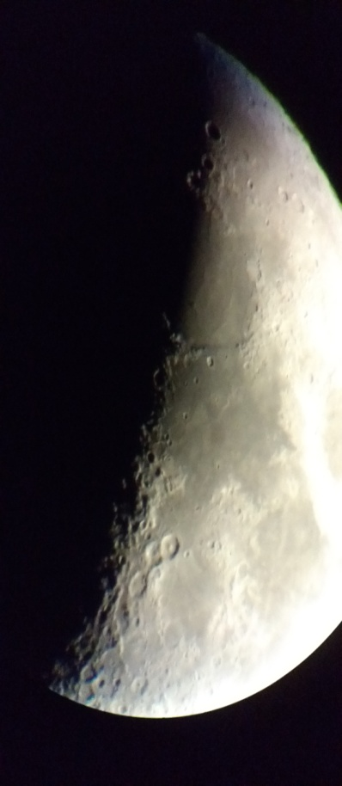
Значення синодичного місяця
Обчислені значення синодичного місяця за календарем різні:
29 діб 12 год 26 хв
29 діб 13 год 27 хв
29 діб 14 год 34 хв
Середнє значення синодичного місяця в довіднику:
29 діб 12 год 44 хв
Як знайти середнє значення?

Slide 5
Як обчислити середнє значення синодичного періоду?
Поділити, проміжок часу, що минув між двома сонячними затемненнями, відділеними якнайбільшим проміжком часу, на кількість разів, коли за цей час Місяць був у фазі нового місяця
Я взяв моменти сонячних затемнень 126 саросу
30 червня 1954 року о 12 год 25 хв 44 с
10 липня 1072 року о 19 год 38 хв 40 с за всесвітнім часом
Знайшов час між затемненнями 568 969 976 с
Обчислив: за цей час Місяць змінив фази 223 рази
Обчислив: середнє значення синодичного періоду S=29.530496 доби, воно співпало з табличним значенням 29.530588 доби !

Slide 6
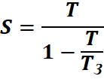
Обчислив середнє значення синодичного періоду
нескінченно спадна геометрична прогресія
з першим членом
α
з знаменником
α
Сума геометричної прогресії
доби

Slide 7
Побудував графік відхилення тривалості синодичних місяців у 2001 – 2020 рр від середнього значення
3278 діб (8.9 років)
384 - 502 доби

Slide 8
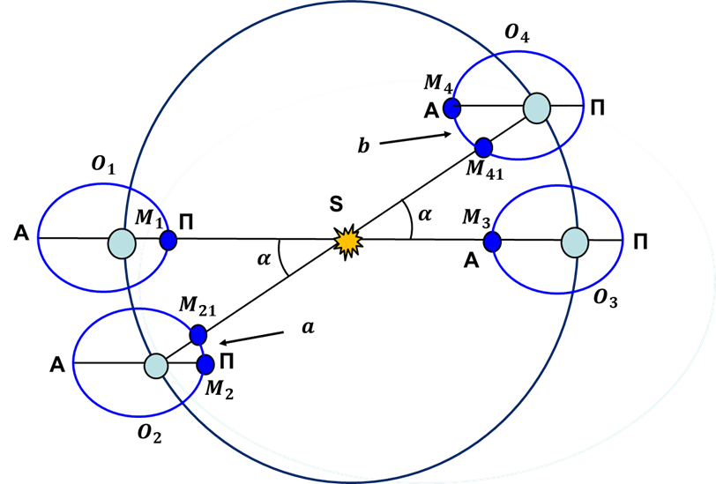
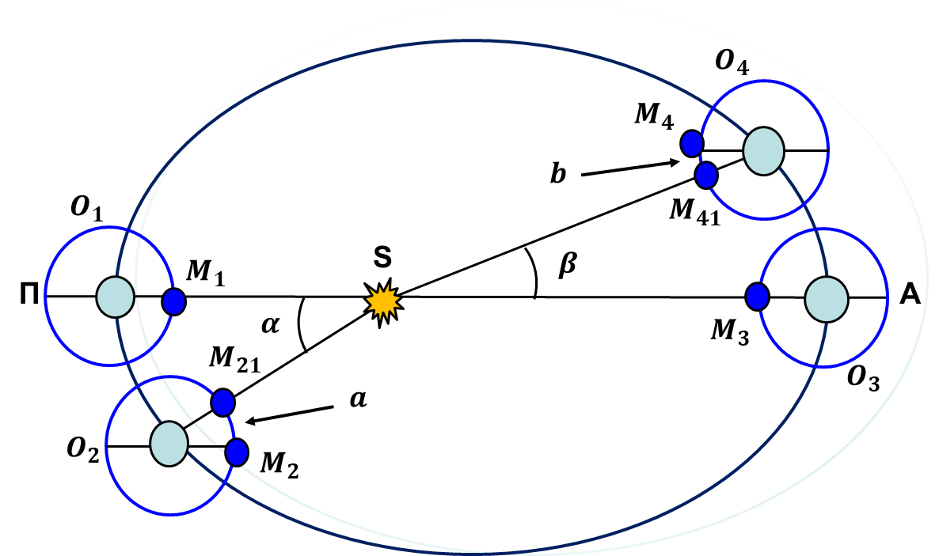
З’ясував причини відхилення тривалості синодичних місяців від середнього значення
еліптичність орбіти Місяця
еліптичність орбіти Землі
зміна орієнтації орбіти Місяця з періодом 8.85 років
зміна ексцентриситету орбіти Місяця

Slide 9
Висновки
1) середнє значення синодичного можна визначити із спостережень;
2) тривалість середнього значення сидеричного періоду визначив за допомогою суми нескінченно спадної геометричної прогресії;
3) тривалість синодичного періоду коливається в межах від 29 діб 6 год 15 хв до 29 діб 19 год 12 хв, коливання мають періодичний характер;
4) причинами різної тривалості синодичного періоду є еліптичність орбіти Місяця та Землі та зміна параметрів орбіти Місяця

Slide 10
Дякую за увагу!

